Slide 1
魔板游戏
小组成员：王瑜（组长）、丘蓉燕、詹隶金、王昱懿、王云杰

Slide 2
01 成员分工
05 简单测试
02 设计要求
06 视图设计
目 录
03 功能设计
07 新增设计
CONTENTS
04 数据模型
08 不足之处

Slide 3
一、成员分工
丘蓉燕：设计文档和编写
王昱懿：使用文档和编写
詹隶金：测试文档与编写
王瑜：文档整理与上传
王云杰：PPT制作

Slide 4
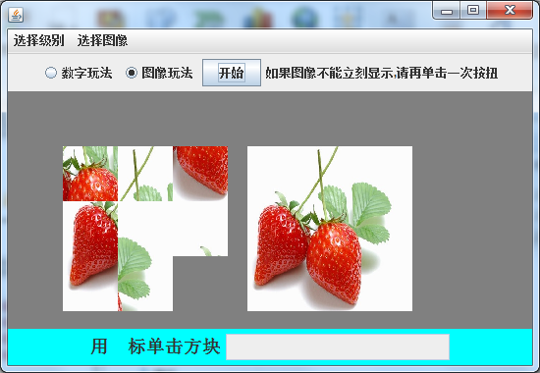
二、设计要求
①魔板由3x3或4x4个格子组成。对于3x3魔板，在前8个格子里随机放置8个编号为1~8的方块，最后一个格子是未放置方块的空格子；对于4x4的魔板，在前15个格子里随机放置15个编号为1~15的方块，最后一个格子是空格子。
②用鼠标单机任何与空格子水平或垂直相邻的方块都可以把该方块移入空格子，而当前方块移动之前所在的格子成为空格子。通过不断地移动方块可以将方块一行一行地按数字顺序排好。列入，对于3x3格子组成的魔板，要求方块最后排列的顺序是“1，2，3，4，5，6，7，8”。
③魔板游戏也可以使用图像来代替数字。例如，对于3x3的魔板，将一幅图像分成3x3幅小图像，除去最后一幅小图像，将其与各幅小图像打乱顺序后放在魔板方块上，最终目标是通过移动方块恢复原始图像，即最后各个小方块上的图像组成的顺序所形成的图像必须和原图一样。
④当用户按要求排列好方块后，程序弹出对话框，提示用户成功的信息。
⑤魔板游戏分为两个级别，用户可以通过界面上提供的菜单来选择“初级”或“高级”级别。对于“初级”级别，魔板由3x3个格子组成；对于“高级”级别，魔板由4x4个格子组成。
⑥魔板游戏提供一幅默认图像，用户可以使用该图像来玩魔板游戏，用户也可以使用界面提供的菜单选择一幅新图像，然后使用这个新图程序像来玩魔板游戏。程序运行效果图如图所示。

Slide 5
三、功能设计
①用户可以通过“选择级别”功能选择初级或高级玩法。
②魔板游戏有数字玩和图像两种玩法，图像玩法可以使用默认图像也可以自己选择图像，
魔板游戏的功能
③用鼠标单机任何与空格子水平或垂直相邻的方块都可以把该方块移入空格子，而当前方块移动之前的格子成为空格子。
④当用户按要求排列好方块后，程序弹出对话框，提示用户成功的消息。

Slide 6
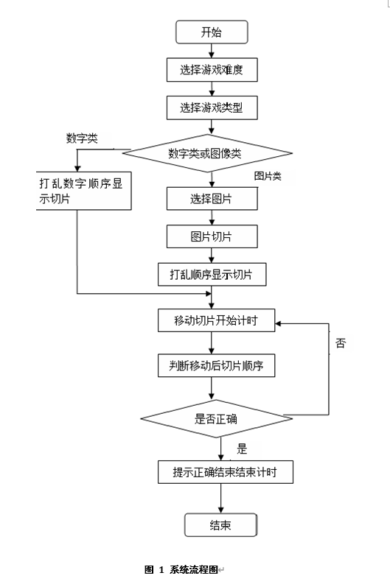
魔板游戏总流程

Slide 7
四、数据模型
①点与方块
1)Point类
Point的实例是魔板中的点。x和y是Point对象中的两个int型数据分别用来表示点的x-坐标和y-坐标。haveBlock是boolean数据，如果有方块在点上，该点的haveBlock数据为true，否则为false。
2)Block类
Block类的实例是魔板中的方块。方块含有魔板中的全部点的引用，也能确定自己所在的点。另外，方块可以使用move（）方法在魔板的点上走动；方块可以更具需要决定是否绘制一幅图像在方块上；方块也可以根据需要决定是否将数字显示在方块上。
根据系统设计要求在数据模型部分编写了以下类。
①封装模版中点有关数据的Point类
②封装模版中方块有关数据的Block类
③负责分解图像的HandeImage类
④负责验证用户是否成功的VeifySuccess类

Slide 8
②分解图像与验证
1)分解图像
HandeImage类的实例负责分解图像，可以将一幅图像分解为若干幅小图像，并将这些小图像存放在Image类型的数组中。
2)验证
VerifySuccess类的实例负责验证用户是否成功的按规则完成了魔板游戏，即是否将魔板中的方块排列成规则要求的顺序。例如对于3x3的魔板，魔板中方块上的数字顺序必须是“1,2,3,4,5,6,7,8”，同时魔板的右下角必须没有方块。对于图像魔板，最后各个小方块上的图像组成的顺序所形成的图像必须和原图一样。

Slide 9
Point
Point
x,y:int
haveBlock:boolean
block:Block
allPoint:Point[][]
point:Point
setAllPoint(Point[][]point):void
setAtPoint(Point p):void
move():boolean
setBlock(Block block):void
isHaveBlock();Boolean
getBlock():Block
数据模型的UML图

Slide 10
五、简单测试
测试方案
游戏难度级别分别设置初级和高级，有数字玩法和图片玩法两种不同的玩法，分别进行测试。
本程序实现的游戏分为初级和高级模式，可以在单机选择级别之后进行选择级别模式。
初级的话共分为9格魔板，一个为空，8个魔板上下左右自由移动，直至排列完成；
高级的话分为16格魔板，一个为空，15个魔板上下左右自由移动，直至排列完成。
该游戏可分为数字玩法和图像玩法，在单击图像玩法或者数字玩法之后可以进行相应的玩法选择，选择 之后单击开始。
另外图像玩法还可以自定义图片，如果玩家想重新开始，只需要再次单击开始按钮即可。游戏结束后会弹出记录成绩的窗口，输入用户名字提交成绩，用户可以查看英雄榜得知排名。

Slide 11
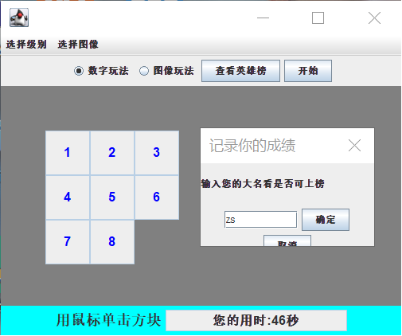
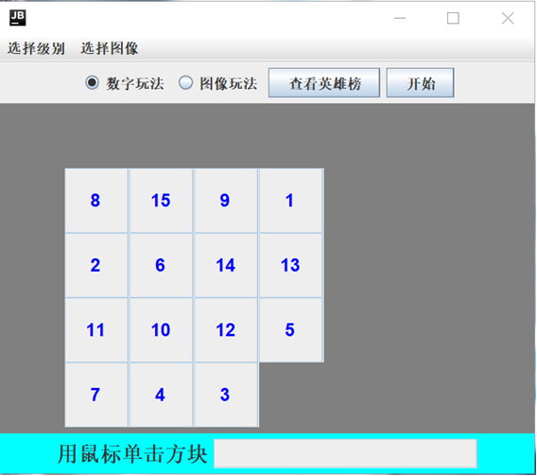
五、简单测试
测试结果
数字玩法初级测试结果 数字玩法高级测试结果

Slide 12
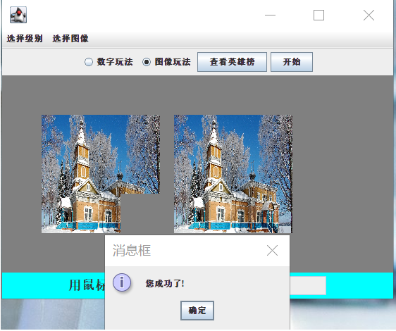
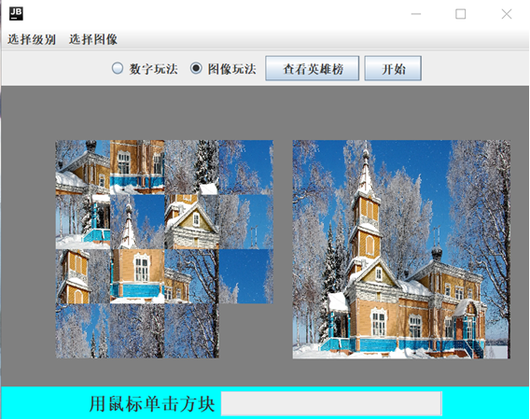
五、简单测试
图片玩法初级测试结果 图片玩法高级测试结果

Slide 13
六、视图设计
①视图相关类
PuzzlePad类是javax。Swing包中Jpanel容器的子类，其实例就是魔板。该类使用二维数组Point来确定魔板中方块的位置，使用二维数组Block作为魔板中的方块。Distance、grade、m和n是int型数据，Point对象根据distance的值进行初始化，以便确定Point对象之间的距离。M和n的值是二维数组Block和Point的行数和列数，m和n的默认值是1。PuzzlePad对象调用setIsDigitPlay()方法将魔板设置为数字玩法，调用paintComponent（Graphics）将魔板使用的图像绘制在魔板右侧，如图所示。
设计GUI程序除了使用数据模型给出的类以外，需要使用javax.swing包提供的视图以及处理视图上触发的界面事件。与简单的测试相比，GUI程序可以提供更好的用户界面，完成设计要求。
①PuzzlePad类：其实例为魔板游戏的视图界面。
②HandleMove类：其实例负责处理PuzzlePad视图上的MouseEvent和ActionEvent事件

Slide 14
②事件监视器
事件监视器负责处理视图上触发的用户界面事件，以便完成相应的任务。HandleMove类是javax.swing包中Jpanel的一个子类，并实现了MouseListener和ActionListener接口，创建对象handleMove是魔板的重要成员之一。handMove负责监视魔板中的方块上的鼠标事件。当用户用鼠标单击方块后，handleMove对象负责通知方块调用move()方法。
另外，监视器封装VerifySuccess类的实例，以便让该实例判断用户是否成功地完成了游戏。Handle-Move类还封装了javax.swing.Timer计时器。构造方法Timer创建计时器。其中，参数a的单位是毫秒，确定计时器每隔a毫秒震铃一次，参数b是计时器的监视器。计时器发生的震铃事件是ActionEvent事件，当震铃发生时，监视器就会监视到这个事件，就会调用actionPerformed方法。当震铃每隔a毫秒发生一次时，方法actionPerformed就被执行一次。

Slide 15
PuzzlePad
HandleMove
point:Point[][]
block:Block[][]
handleMove:HandleMove
point:Point[][]
setPoint(Point[][] p):void
mousePressed(MouseEvent e)
needInit:void
setlsImagePlay():void
setDigitPlay():void
视图设计的UML图

Slide 16
七、新增设计
① 增加播放音乐功能
②对相应的级别增加“英雄榜”功能
③能查看英雄榜

Slide 17
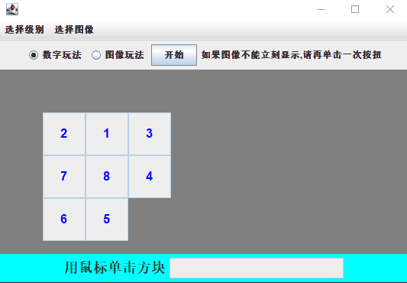
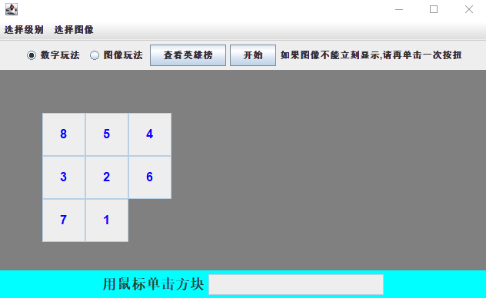
改进前后界面对比
原界面
改进后的界面

Slide 18
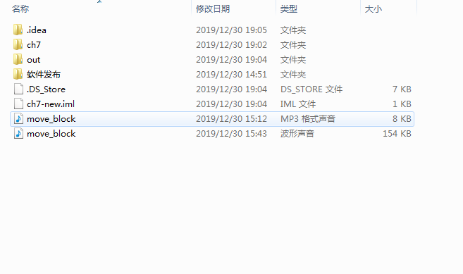
（1）在Handlemove中增加音乐的功能模块
当用户移动方块时，会伴随着移动音效。音频文件“move_block”位于应用程序的当前目录中。

Slide 19
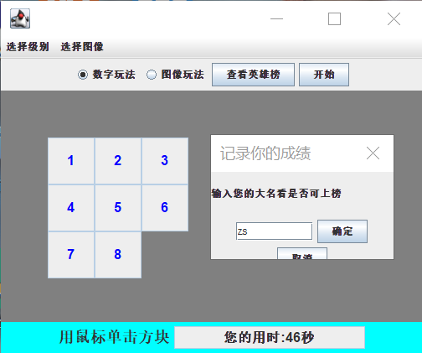
（2）英雄榜
当用户成功排列魔板中的方块后，就弹出一个对话框，将用户的成绩保存到“英雄榜”。

Slide 20
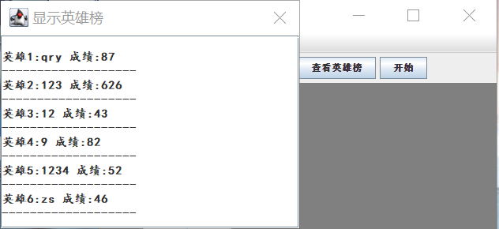
（3）显示英雄榜
用户可以点击查看 “英雄榜”按钮以查看“英雄榜” 。

Slide 21
八、不足之处
①英雄榜只能纪录每个玩家的成绩，不能实现前三名才能进入英雄榜的功能。
②最后只实现了新增功能中的英雄榜和移动时播放音效功能，没能实现将魔板游戏改成魔板过关游戏。

Slide 22
感谢观看

